Slide 1
ถ้าคิดว่าคุณแน่ อย่าแพ้เรานะ
Let’s go to KM World!
มาเริ่มกันเลยคะ

Slide 2
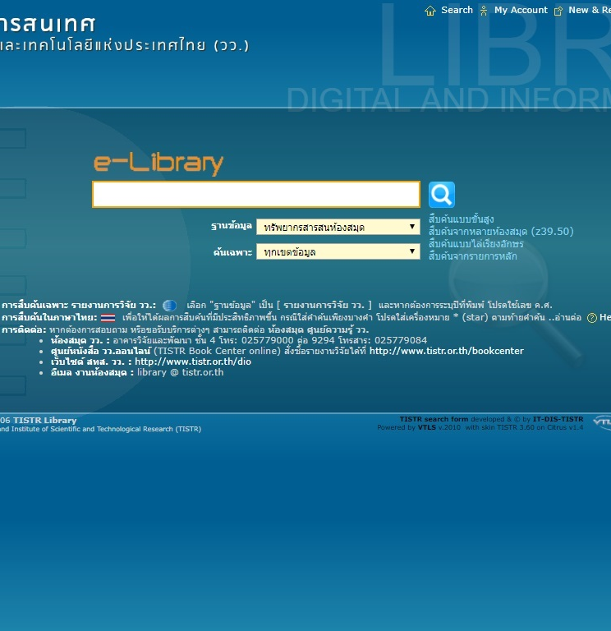
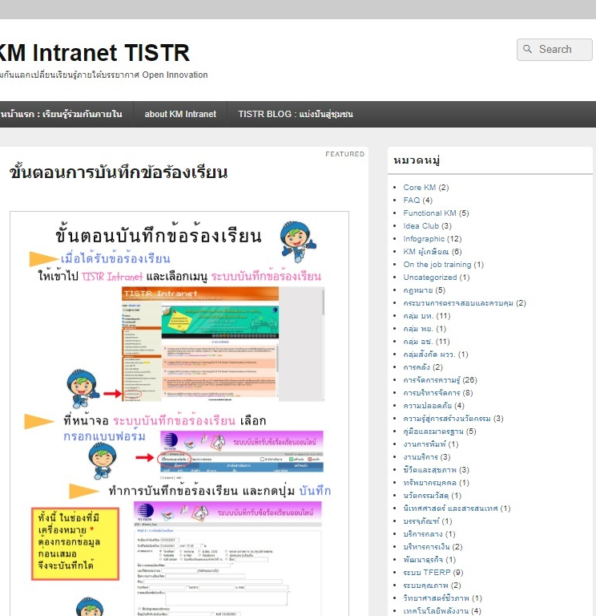


2 ระบบนี้ ระบบไหนมีแต่องค์ความรู้ที่แบ่งปันเฉพาะคน วว.
เริ่มเกมใหม่
ไปคำถามข้อต่อไป
E-Library
KM Intranet
ระบบห้องสมุดอิเล็กทรอนิกส์ (E-Library)
บทความความรู้ KM ภายใน (KM Intranet)
ถูกทั้งคู่
Notes:
หมายเหตุ: เมื่อต้องการเปลี่ยนรูปภาพบนสไลด์นี้ ให้เลือกรูปภาพ แล้วลบออก แล้วคลิกไอคอน แทรกรูปภาพ ในพื้นที่ที่สำรองไว้เพื่อแทรกรูปภาพของคุณเอง

Slide 3
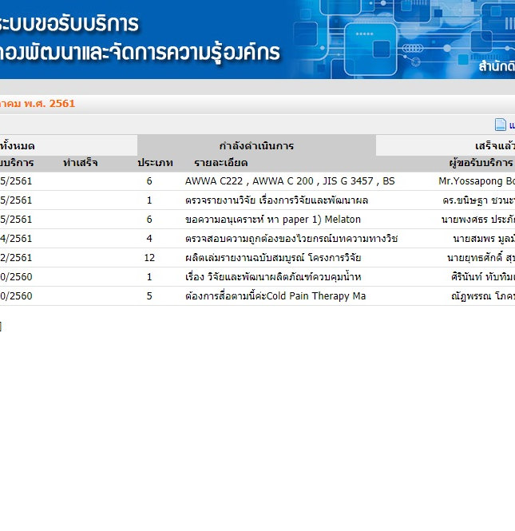

อยากจะขอรับบริการจากกองพัฒนาและจัดการความรู้องค์กรใช้ระบบไหนดีนะ
เริ่มเกมใหม่
ไปคำถามข้อต่อไป
ซ้ายสิ
ขวาต่างหาก
ถูกทั้งคู่
Notes:
หมายเหตุ: เมื่อต้องการเปลี่ยนรูปภาพบนสไลด์นี้ ให้เลือกรูปภาพ แล้วลบออก แล้วคลิกไอคอน แทรกรูปภาพ ในพื้นที่ที่สำรองไว้เพื่อแทรกรูปภาพของคุณเอง

Slide 4
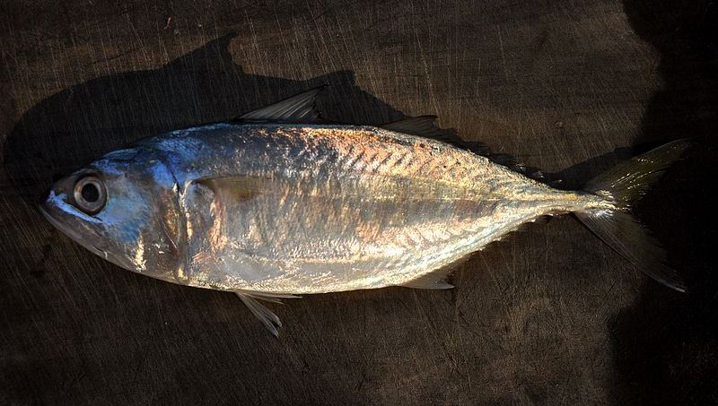
ปลาทูเกี่ยวอะไรกับ KM ?
อย่าได้หน้างอคอหักเช่นปลาทู
การร่วมกลุ่มกันเหมือนเช่นปลาทู
กรอบความคิดการจัดการความรู้
เริ่มเกมใหม่
ไปคำถามข้อต่อไป
Notes:
หมายเหตุ: เมื่อต้องการเปลี่ยนรูปภาพบนสไลด์นี้ ให้เลือกรูปภาพ แล้วลบออก แล้วคลิกไอคอน แทรกรูปภาพ ในพื้นที่ที่สำรองไว้เพื่อแทรกรูปภาพของคุณเอง

Slide 5
ส่วนที่ยากที่สุดเปรียบได้กับส่วนไหนของปลาทู?
ท้อง-กิจกรรมการจัดการความรู้
หัว-กำหนดทิศทางและเป้าหมาย
หาง-การจัดเก็บบันทึกความรู้
เริ่มเกมใหม่
ไปคำถามข้อต่อไป
Notes:
หมายเหตุ: เมื่อต้องการเปลี่ยนรูปภาพบนสไลด์นี้ ให้เลือกรูปภาพ แล้วลบออก แล้วคลิกไอคอน แทรกรูปภาพ ในพื้นที่ที่สำรองไว้เพื่อแทรกรูปภาพของคุณเอง

Slide 6
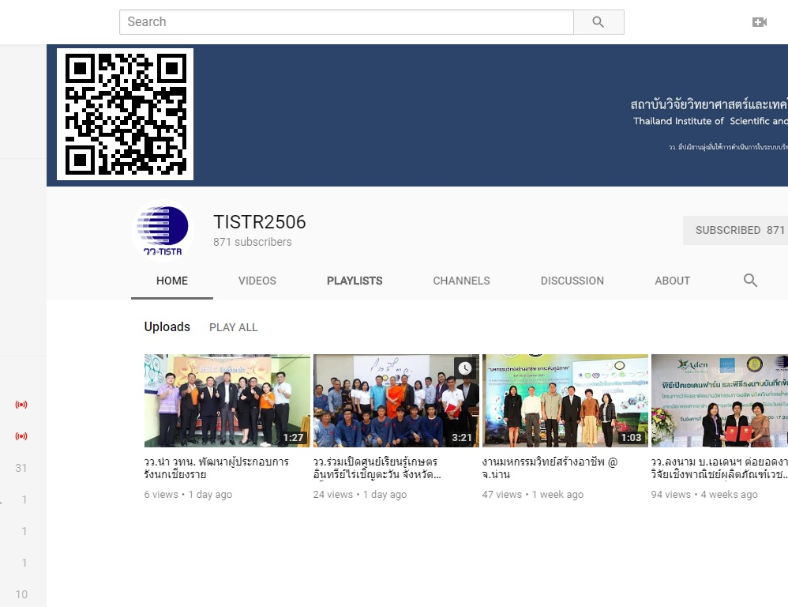
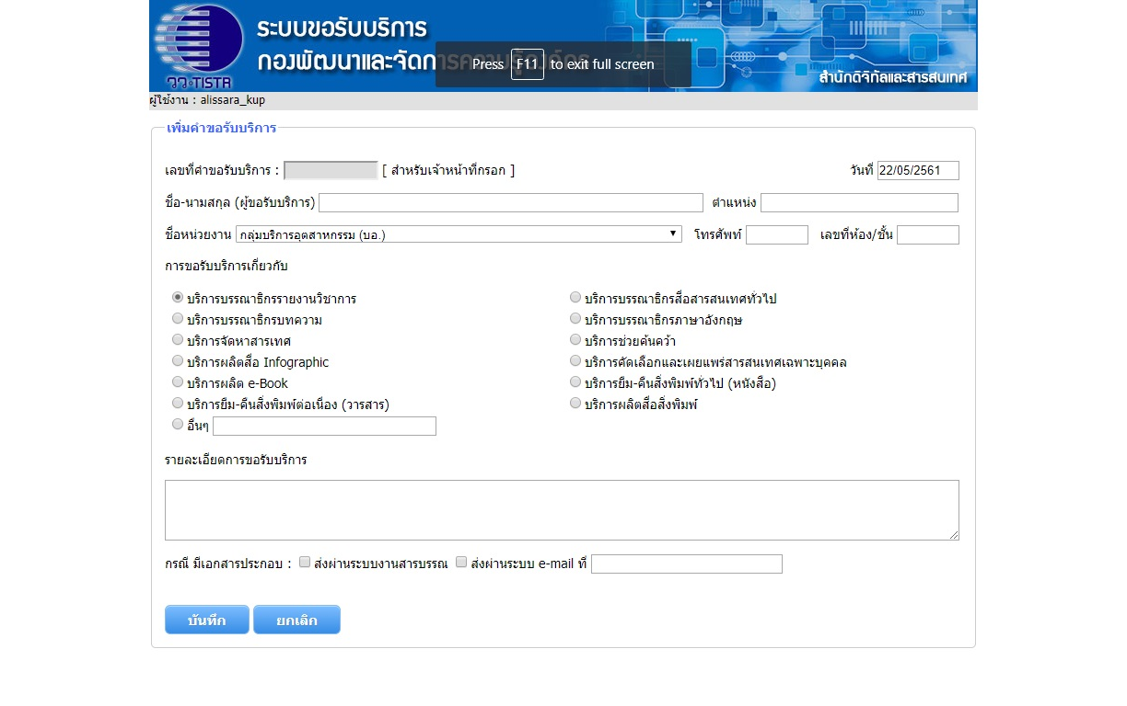

ภาพไหนไม่ใช่ช่องทางในการเผยแพร่องค์ความรู้ของ วว.?
เริ่มเกมใหม่
ไปคำถามข้อต่อไป
Notes:
หมายเหตุ: เมื่อต้องการเปลี่ยนรูปภาพบนสไลด์นี้ ให้เลือกรูปภาพ แล้วลบออก แล้วคลิกไอคอน แทรกรูปภาพ ในพื้นที่ที่สำรองไว้เพื่อแทรกรูปภาพของคุณเอง

Slide 7
เก่งมากคะ
มาเริ่มเกมใหม่

